Slide 1
第三章 关 系 与 映 射
    1 二元关系 2 关系运算
    3 关系性质 4 闭包运算
    5 次序关系 6 相容关系
    7 等价关系 8 映射
退出

Slide 2
1 二元关系
二元关系，这里是指集合中两个元素之间的关系。
  1）基本概念
定义 给定任意集合A和B，若R⊆A×B，则称R为从A到B的二元关系，特别在A=B时，称R为A上的二元关系。
关系是一个集合，是序偶的集合

Slide 3
R是有序对的集合。若（x,y）∈R，则也表示为x R y，即（x,y）∈ R ⇔ x R y。
若R =∅，则称 R 为A 到 B上空关系；
若R =A×B，称R为A 到 B上全域关系
当A =B 时，称∅为A上空关系
称R =A×A为A上的全域关系
称R={（x,x）|x∈A}为A上的恒等关系，记为I_{A}。
Q= I_{A}

Slide 4
例题：实数集R上的”>”关系可定义为：
>={（x,y）|x∈R,y∈R且x>y}
(35,24) ∈>，但是(24, 35) ∈ >
此关系中的序偶中的第一第二元素均取自相同的集合R，所以此关系为集合R上的关系
定义：从集合A到集合B的一个关系R是A×B的一个子集

Slide 5
定义 令R ⊆ A × B ，且
D (R) = { x | (∃y) (x R y ) }
R (R) = { y | (∃x) (x R y ) }
F (R) = D(R)+R(R)
则称D(R)、R(R) 和 F(R)分别是二元关系R的定义域、值域和域。
显然D(R) ⊆ A，R(R) ⊆ B。

Slide 6
例题：设A={ a , b ,甲，乙}，
B={0，1，丙},
S={（a,0）,（b,0）（甲,1）（甲,丙）},
则可知D（S）={a , b ,甲},
R（S）={0，1，丙}
例题：实数集R上的”<”关系可定义为：
<={（x,y）|x∈R,y∈R且X小于y}
D（<）=R R（<）=R

Slide 7
2）关系矩阵与关系图
表达从有穷集合到有穷集合的二元关系时，矩阵和有向图都是得力的工具。
（1）关系矩阵 给定集合A={a₁,a₂,···,a_{m}}和B={b₁,b₂,···,b_{n}}，且R⊆A×B，若
1 a_{i} R b_{j}
r_{ij}=
0 否则
则称矩阵M_{R}=(r _{i j}) _{m × n} 为R的关系矩阵
{

Slide 8
当给定关系R，可求出关系矩阵M_{R}；反之，若给出关系矩阵M_{R}，也能求出关系R。
例 X={1,2,3,4}
R={( x , y)| x, y∈X且 x > y}
试求M_{R}

Slide 9
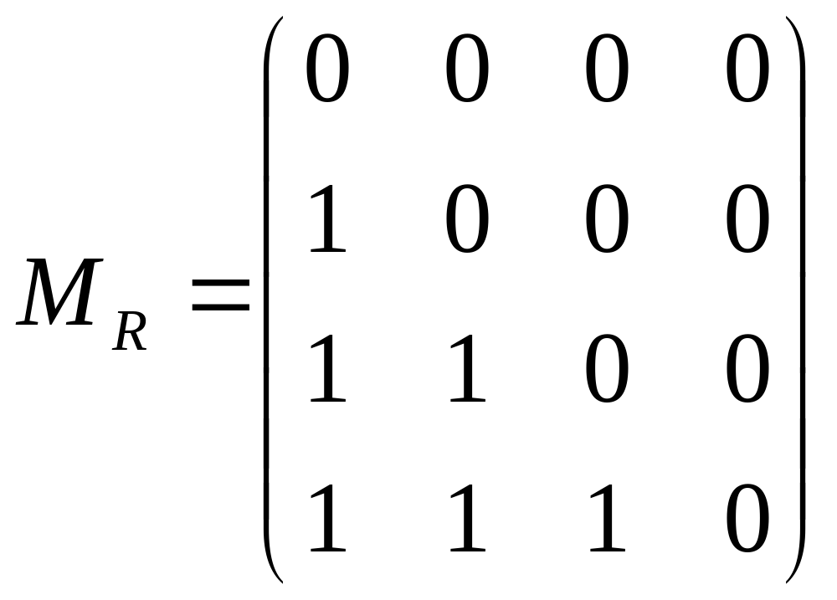
解
R={( 4 ,1),(4,2),(4,3),
(3,1),(3,2),(2,1)}

Slide 10
优点 便于在计算机上表达,
自动判定R的性质.
缺点 X中元素个数较大时
不方便,不便于判定传递关系.

Slide 11
（2）关系图 集合X上的关系R
以 X中的元素为结点,以R
中的元素（ x_{i} , x_{j} ）, x_{i} 为
起点,以为xj终点,作有向
边所构成的图.

Slide 12
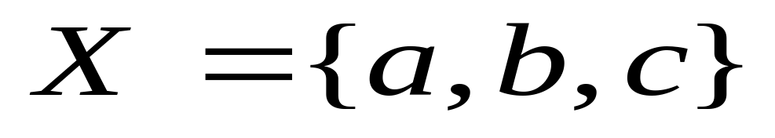
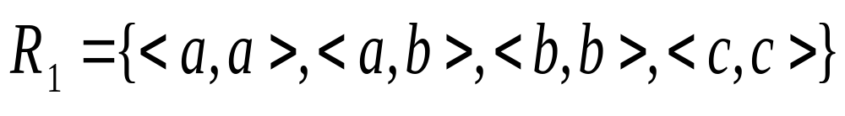
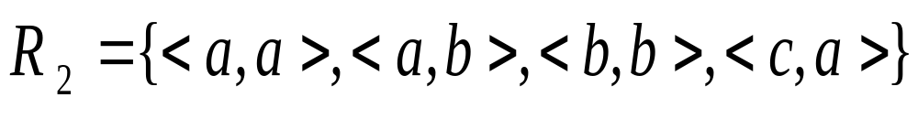
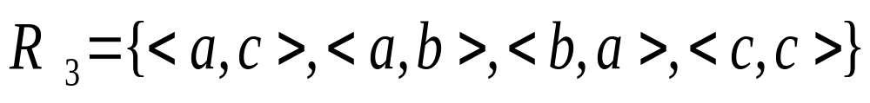
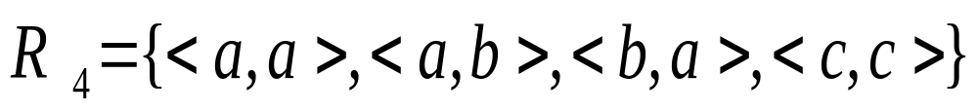
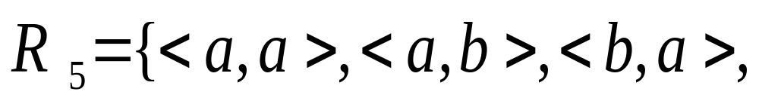
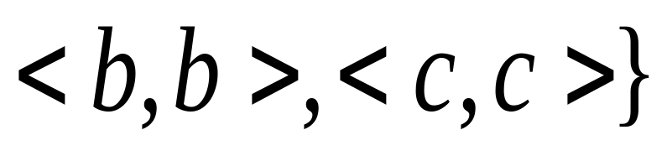
例

Slide 13
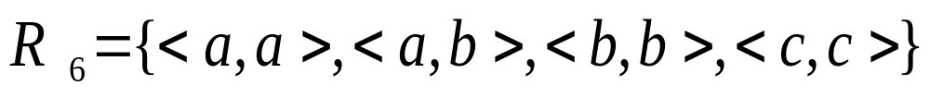
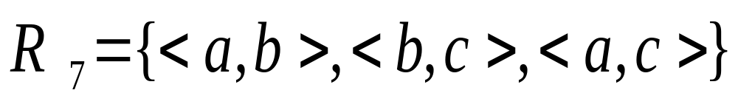
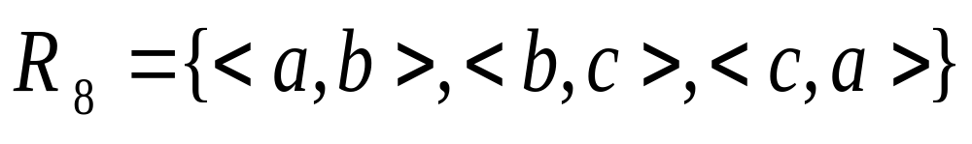
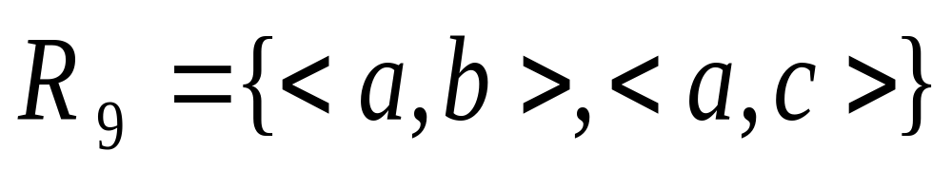
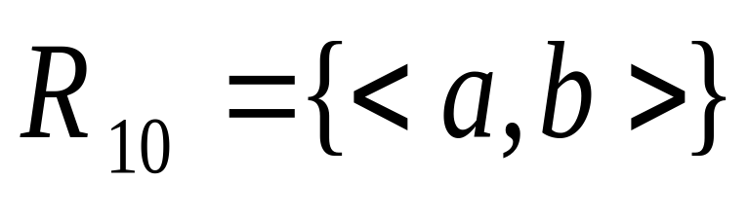

Slide 14
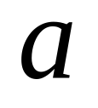
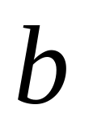
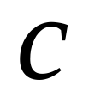
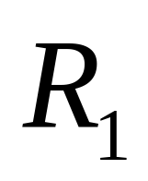
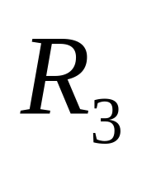
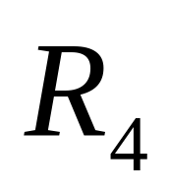
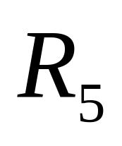
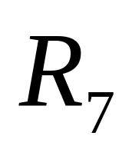
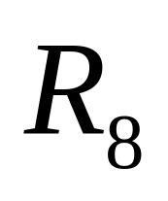

Slide 15
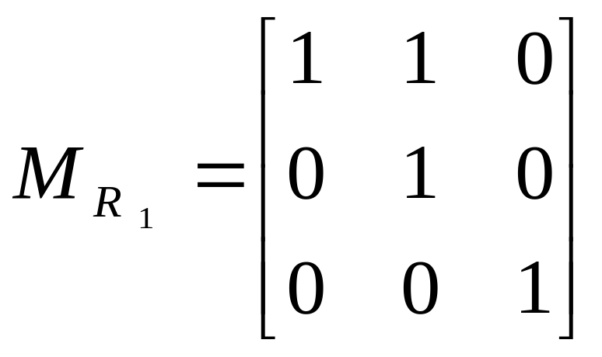
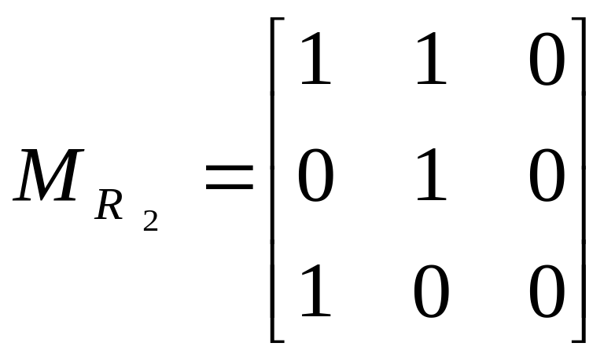
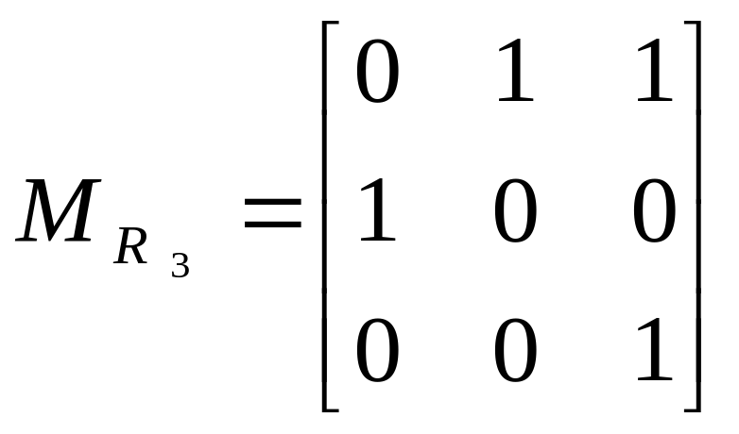
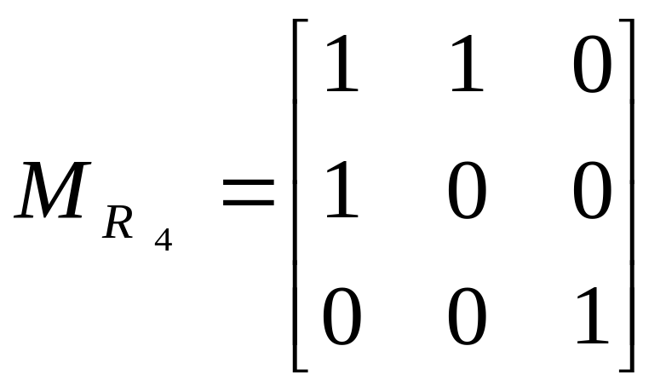

Slide 16
2.关系的运算
1）关系的交、并、补、差
前已述及，关系是序偶(有序对)的集合，因此可以对关系进行运算。若R, S⊆A×B，则R∪S，R∩S，~R，R-S⊆A×B.

Slide 17
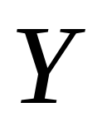
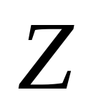
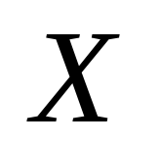
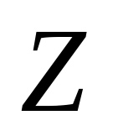
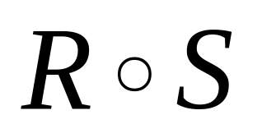
2）复合关系 设 R 是从集合
X 到 Y 的关系 , S 是从
到
的关系,把
到
的关系定义为
R○S={（x,z）|x∈X,z∈Z,至少存在一个y∈Y有（x , y）∈R且（y , z）∈S}

Slide 18
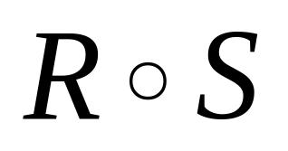

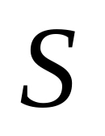
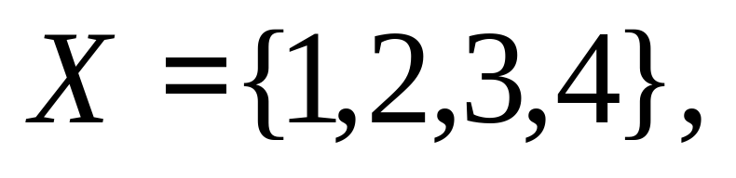
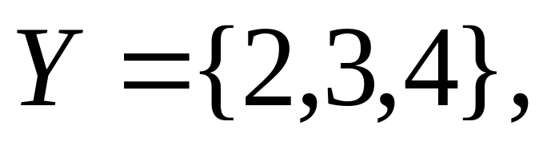
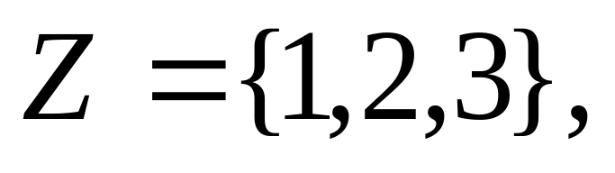
称
是关系
和
的合成
关系或复合关系.
书18
例 已知
R={( x , y)| x ∈ X, y ∈ X , 且 x + y=6}
={(2,4),(3,3),(4,2)}

Slide 19
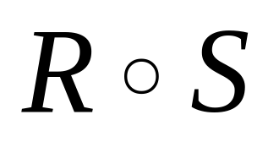
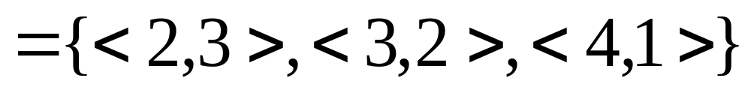
R={(2,4),(3,3),(4,2)}
S={( y , z)| y ∈ Y, z ∈ Z , 且 y-z=1}
={(2,1),(3,2),(4,3)}
试求
并画出其关系图
解

Slide 20
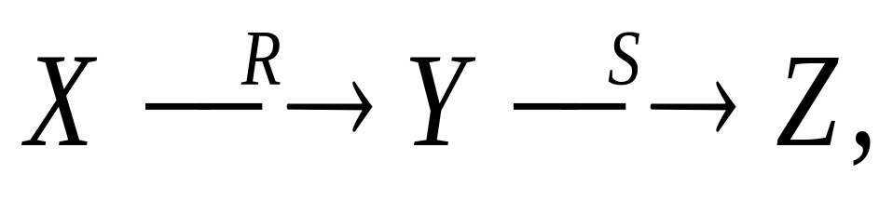
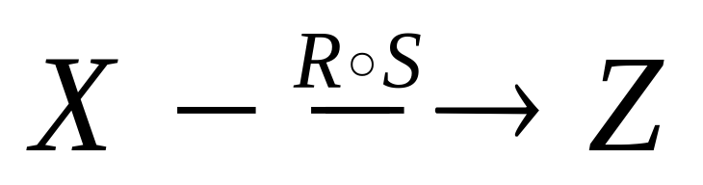





Slide 21
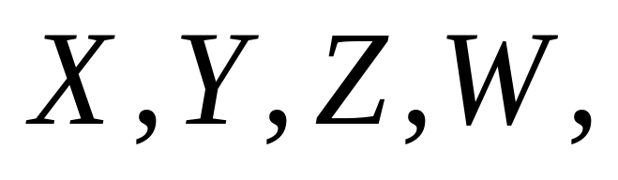
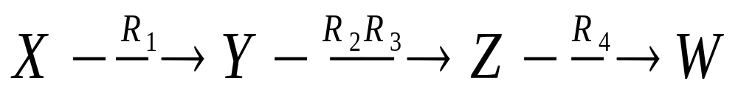
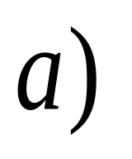
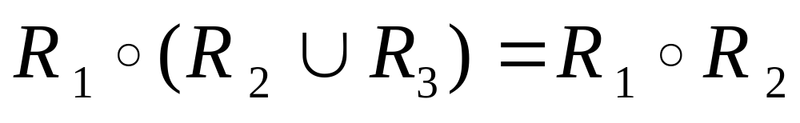
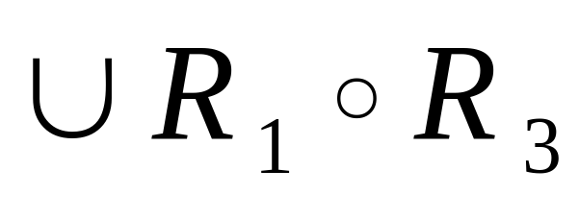
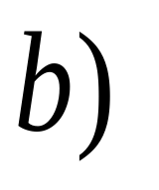
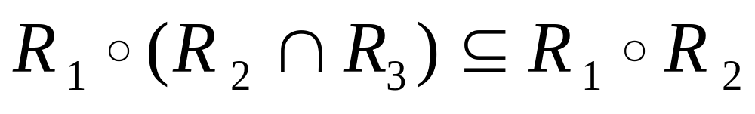
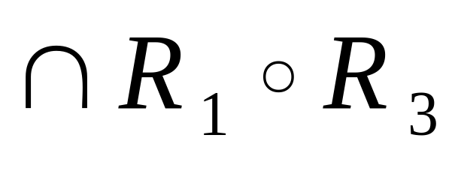
定理 已知集合
则有

Slide 22
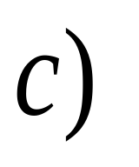
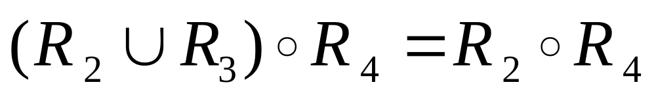





Slide 23


定理2 已知集合
则有
结合律

Slide 24




……
Ro Ro… oR=R ^{(n)}
复合的幂运算

Slide 25



3）逆关系
R⁻¹={(y,x)|(x,y)∈ R}
(R⁻¹)⁻¹=R
定理
为
到
的二元关系,则书27
(R₁∪ R₂)⁻¹=R₁⁻¹∪ R₂⁻¹
(R₁∩ R₂)⁻¹=R₁⁻¹∩ R₂⁻¹

Slide 26

(X× Y)⁻¹=Y× X
(~R)⁻¹=~R⁻¹ ~R=X ×Y- R
(R₁ - R₂)⁻¹=R₁⁻¹ - R₂⁻¹
定理2
则
(R O S)⁻¹= S⁻¹ O R⁻¹

Slide 27
  3．关系的性质
关系的性质是指集合中二元关系的性质，这些性质扮演着重要角色，下面将定义这些性质，并给出它的关系矩阵和关系图的特点。
定义 令R ⊆ A×A，若对A中每个x，都有xRx，则称R是自反的，即
A上关系R是自反的⇔∀x(x∈A→xRx)
该定义表明了，在自反的关系R中，除其他有序对外，必须包括有全部由每个x∈A所组成的元素相同的有序对。

Slide 28
在全集U中所有子集的集合中，
包含关系⊆是自反的，
相等关系=也是自反的，
但是，真包含关系⊂不是自反的
整数集合Z中，
关系≤是自反的，
而关系<不是自反的。

Slide 29
定义：令R⊆A×A，若对于A中每个x，有xRx，则称R是反自反的，即
A上关系R是反自反的⇔ ∀x (x∈A→xRx)
该定义表明了，一个反自反的关系R中，不应包括有任何相同元素的有序对。

Slide 30
由定义说明中，可知真包含关系⊂是反自反的，但包含关系⊆不是反自反的；小于关系<是反自反的，而≤不是反自反的。
应该指出，任何一个不是自反的关系，未必是反自反的；反之，任何一个不是反自反的关系，未必是自反的。这就是说，存在既不是自反的也不是反自反的二元关系。书29

Slide 31
定义：令R⊆A×A，对于A中每个x和y，若xRy，则yRx，称R是对称的，即
在A上关系R是对称的
⇔(∀x)(∀y)(x,y∈A∧xRy→yRx)
该定义表明了，在表示对称的关系R的有序对集合中，若有有序对<x, y>，则必定还会有有序对<y, x>。

Slide 32
在全集U的所有子集的集合中，
相等关系是对称的，
包含关系⊆和真包含关系⊂都不是对称的；
在整数集合Z中
相等关系=是对称的，
而关系≤和<都不是对称的。

Slide 33
定义 令R⊆A×A，对于A中每个x和y，若xRy且yRx，则x=y，称R是反对称的，即
A上关系R是反对称的
⇔(∀x)(∀y)(x,y∈A∧xRy∧yRx→x=y)
该定义表明了，在表示反对称关系R的有序对集合中，若存在有序对(x, y)和(y, x)，则必定是x=y。或者说，在R中若有有序对(x, y)，则除非x=y，否则必定不会出现(y, x)。

Slide 34



对称性
x,y∈X,有(x,y) ∈R 就有(y,x)∈R
中
必有
反对称性
x,y∈X,有(x,y) ∈R 且x≠y就有(y,x)∈R

Slide 35
在全集U的所有子集的集合中，相等关系=，包含关系⊆和真包含关系⊂都是反对称的，但全域关系不是反对称的。在整数集合Z中，=，≤和<也都是反对称的。
可见，有些关系既是对称的又是反对称的，如相等关系；有些关系是对称的但不是反对称的，如Z中的“绝对值相等”；有些关系是反对称的，但不是对称的，如Z中的≤和<。
还有的关系既不是对称的又不是反对称的，例如，A={a, c, b>,中R={<a, b>,<a, c>,<c, a>}。

Slide 36
定义 令R⊆A×A，对于A中每个x, y, z，若xRy且yRx，则xRz，称R是传递的，即
A上关系R是传递的
⇔(∀x)(∀y)(∀z)(x,y,z∈A∧xRy∧yRz→xRz)
该定义表明了，在表示可传递关系R的有序对集合中，若有有序对(x, y)和(y, z)，则必有有序对(x, z)。

Slide 37
显然，上述提到的关系中⊆，⊂，=和≤，<，=都是传递的；在直线的集合中，平行关系是传递的，但垂直关系不是传递的。
通过上面几个实例，看出：
①若A上关系R是自反的，则M_{R}中主对角线上元素全为1，而G_{R}中每个结点有有向环；反之亦然。

Slide 38
②若A上关系R是反自反的，则M_{R}中主对角线上元素全为0，而G_{R}中每个结点无有向环；反之亦然。
③若A上关系R是对称的，则M_{R}是对称矩阵，而G_{R}中任何两结点若有弧必成对出现；反之亦然。

Slide 39
④若A上关系R是反对称的，则M_{R}中以主对角线为对称元素不能同时为1，而G_{R}中若两结点间有弧不能成对出现；反之亦然。
⑤若A上关系R是传递的，则M_{R}中若r_{ij}=r_{jk}=1，则r_{ik}=1，而G_{R}中若有弧（x, y）和（y, z）则必有弧（x, z）；反之亦然。上述是正确的，但不易从M_{R}和G_{R}中判定关系R传递性。

Slide 40
此外，还有：
①任何集合上的相等关系=是自反的、对称的，反对称的和传递的，但不是反自反的。
②整数集合Z中，关系≤是自反的、反对称的和传递的，但不是反自反的和对称的。关系<是反自反的，反对称的和传递的，但不是自反的和对称的。

Slide 41
③非空集合上的空关系是反自反的，对称的，反对称的和传递的，但不是自反的。空集合上的空关系则是自反的，反自反的，对称的，反对称的和传递的。
④非空集合上的全域关系是自反的，对称的和传递的，但不是反自反的和反对称的。

Slide 42
下面给出一个定理，以结束本小节。
定理 设R⊆A×A，若R是反自反的和传递的，则R是反对称的。

Slide 43
  4．闭包运算
关系的闭包运算是关系上的一元运算，是包含该关系且具有某种性质的最小关系。
对给定的关系,用扩充一些序偶的办法得到具有某些特性的新关系.闭包运算是一种一元运算,用它由已知关系可得到一个更复杂的关系.对某些关系,可以分解成一些简单关系来组成.

Slide 44






设R 是 X 上的二元关系,若
有另一个关系 满足:
a) R’是自反的;
b)
若
对任意的自反关系R’’
c)
则必有
则称
是R的自反闭包,记作

Slide 45


例题：

Slide 46

设R 是 X 上的二元关系,若
有另一个关系 满足:
a) R’是对称的;
b)
若
对任意的对称关系R’’
c)
则必有
则称
是R的对称闭包,记作

Slide 47


例题：

Slide 48

设R 是 X 上的二元关系,若
有另一个关系 满足:
a) R’是传递的;
b)
若
对任意的传递关系R’’
c)
则必有
则称
是R的传递闭包,记作

Slide 49

例题：

Slide 50

X上的关系R
的自反闭包,
对称闭包,
传递闭包,
就是包含 R 的 X 上最小的
自反关系
对称关系
传递关系

Slide 51
关系 R 的 P 闭包就是包含R
且具有 P中一切性质的那些
关系中的最小的那个.

Slide 52




定理1
R 是 X 上的二元关系,
自反
则R是
对称
的充要条件是
传递

Slide 53






定理2
R是 X 上的二元关系,
则
S(R) = R∪ R⁻¹

Slide 54






例1
则

Slide 55



s
(
R
)
=
R
∪
R
-1

Slide 56





例2
试求
a b c d
a b c d
a b c d

Slide 57


a b c d
a b c d

Slide 58
5. 次序关系
偏序关系：设R是集合X中的二元关系，如果R是自反的、反对称的和可传递的，则称R是X中的偏序关系。
通常用符号“≤ ”来标记偏序关系R
例题：设A={2，3，6，8，12，16，24，32}
R是A中的整除关系
R={(x,y)|x∈ A且 y∈ A且 x|y}, “|” 为整除符号
证明R是偏序关系，并画出关系图。原P157

Slide 59

集合X和集合X上的偏序关系≤ 一起构成的有序对称为偏序集，用(X, ≤ )来表示。定义：
(
)

Slide 60


Slide 61
例1.设P={1，2，3，4}，≤ 是P中的小于等于关系，显然( P, ≤ )是偏序集，则( P, ≤ )的哈斯图为：
4
3
2
1

Slide 62
例2.设X={2，3，6，12，24，36}，≤ 是X中的整除关系，则( X, ≤ )的哈斯图为：
24
36
12
6
2
3

Slide 63


(
)

Slide 64
定义：设R是集合X中的反自反和传递的二元关系，则称R是X中的拟序关系 (“<”)
例如：实数集合中，“小于关系”和“大于关系”都满足传递、不是自反的，所以不是偏序关系，这样一类序关系称为拟序关系。
定理：设R是X中的二元关系，则
1）如果R是拟序关系，则r（R）=R∪ Q是偏序关系
2）如果R是偏序关系，则R- Q是拟序关系p26

Slide 65


设≤是X中的偏序关系，若对任意的x,y∈X，必有x ≤ y或y ≤ x，即x和y可比较，则称≤ 是X中的线性次序关系或全序关系，又称全序或线性序。相应的偏序集（X， ≤）称为线性序集或全序集
显然 任一全序集也是偏序集，其哈斯图为一条链。但是任一偏序集不一定是全序集
例题：对于偏序集并非其中的任意两个元素都是可比较的。如下面的哈斯图所示：书38

Slide 66

定义：设( X, ≤ )是偏序集，Y是X的子集。
若存在元素y∈ Y,对于每一个y’ ∈ Y，
若有y’ ≤ y 则称元素y是集合Y的最大元素，
若有y ≤y’则称y是集合Y的最小元素。

Slide 67

性质：设( X, ≤ )是偏序集， Y是X的子集，如果Y有最大（最小）元素，则必定是唯一的。
证明：设Y有两个最小元a,b,则根据其定义有a ≤ b 和b ≤ a同时成立，所以a=b，所以最小元是唯一的
同理可以证明最大元也是唯一的
X
X
Y
Y

Slide 68
定义：设( X, ≤ )是偏序集，Y是X的子集。
若y ∈ Y，且不存在y’ ∈ Y，y≠ y’，使得y ≤ y’，则称y是Y的极大元素。
若y ∈Y，且不存在y’ ∈ Y，y ≠y’，使得y’ ≤ y，则称y是Y的极小元素。
极大（小）元素不一定唯一

Slide 69

例题：
（X, ≤）哈斯图，如果取Y=X ⊆X,显然Y没有最大元素和最小元素，但同时a,b是不可相互比较的，也找不到比他们更小的元素。同理对e,f也找不到比他们更大的元素，
所以 a,b和e,f分别为Y的极小元素和极大元素

Slide 70

定义：设( X, ≤ )是偏序集，Y ⊆ X。若x ∈ X，
使得对任意y’ ∈ Y,都有y’≤x，则称x是Y的上界。
若对于任意y’ ∈ Y,使得x ≤ y’，则称x是Y的下界
例题：
X=
Y=
Y
Y

Slide 71

定义：设( X, ≤ )是偏序集，Y是X的子集。x 是Y的上界，若对Y的任一上界x’ ，都有x ≤x’ ，则称x是Y的上确界，记作LUB Y。
同样， x是Y的下界，若对于Y的任一下界x’，均有 x’ ≤x，则称x是Y的下确界,记作GLB Y
例题：
Y=
Y
上确界

Slide 72
定义：设( X, ≤ )是偏序集，Y是X的子集。若Y有最小（大）上（下）界，则必定是唯一的。
证明：设Y有至少两个最小上界a和b，则由最小上界定义可知：
a ≤ b和 b ≤ a同时成立
所以a = b，得证

Slide 73

6 相容关系和覆盖
定义：设R是X中的二元关系，如果R是自反的、对称的，则称R是相容关系(≈)。
即：等价关系都是相容关系，反之不然
例：设X={cat,teacher,cold,desk,knife,by},
定义R={(x,y)| x,y∈X且xy有相同的字母}，
验证R是否是相容关系

Slide 74

法1：
相容关系
自反、对称
主对角线上各元素必定都是1。而且是对称矩阵
简化：写出其对角线以下的“三角形”部分

Slide 75

法2：
相容关系
自反、对称
关系图中任一结点上都有一闭路。且两结点的有向弧是往返的
简化：用两点间的连线代替往返有向弧

Slide 76
定义 给定非空集合S ,又设非空集合
A={A₁,…, A_{m} }，A_{i} ⊆ S，1≤i≤m
∪ 
m
A
=
S
若
i
i
=
1
则称A是S的覆盖,也说A覆盖了S.
若 A_{i}∩A_{j=} ∅ 或者 A_{i}=A_{j}
则称A是S的划分.

Slide 77







Slide 78


A₃不是覆盖
同学按系、年龄分组.
划分是覆盖的特殊情形
A4 A5 A6是划分
划分的元素 Ai称为划分的类.

Slide 79

定义 设R是集合X上的相容关系，A是X的子集，如果A中任何元素都相容(即x，y∈A，(x,y) ∈ R)，且X-A中的任何元素没有一个和A中的所有元素相容，则称A是X中的极大相容分块。由X所有的极大相容分块所构成的集合称为X的完全覆盖
A
A
A
A
X-A中
A

Slide 80
定理：设R是集合X上的相容关系，对任一x∈X，必定存在一个 R产生的极大相容分块使得x属于它。

Slide 81


极大相容分块的求法：
方法一：从关系图求

Slide 82


Slide 83


定理：

Slide 84


7 等价关系与划分
定义：设R是集合X上的二元关系，如果 R是自反的、对称的、传递的，那么称R是等价关系。
例：
证明R为等价关系
证法一：语言描述
证法二：在其关系矩阵上证明
证法三：在其关系图上证明

Slide 85
等价类：设R是集合X上的等价关系，对于任一确定的x∈ X，均可作x的一个子集[x]_{R}，称为由x生成的等价类。
[x]_{R} ={y | y ∈ X ∧ x R y}
即：在集合X中与x满足关系R的所有元素的集合就 是[x]_{R}
例题：设X={a,b,c,d}, R={(a,a), (a,b), (b,b), (b,a), (c,c), (c,d), (d,d), (d,c)}，问R是否是等价关系，如果是求各元素的等价类

Slide 86
自反、对称、传递
等价关系
等价类

Slide 87

设R是集合X上的等价关系，由X上的各元素生成的R等价类的集合{[x]_{R} | x ∈ X}称为X关于R的商集，记为： X/R
例：设I是整数集，R是“模三同余”关系，求I对R的商集：I/R。

Slide 88

等价类的性质：

